Slide 1
Quel avenir possible pour l’ancienne cave coopérative et son site ?
Etat des lieux pour une réflexion collective
Réunion d'information et de réflexion organisée par la municipalité
animée par F. Bonhomme, conseiller municipal référent
8 juin 2024 Salle Occitanie 10h - 12h

Slide 2
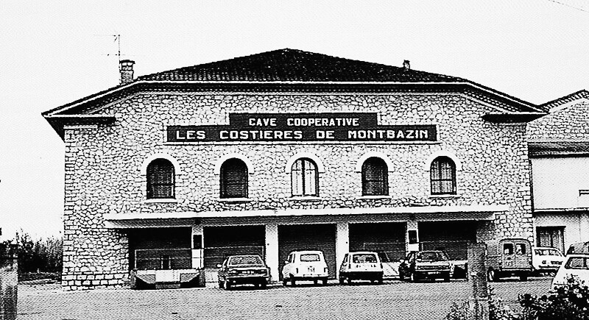
Quel avenir possible pour l’ancienne cave coopérative et son site ?

Slide 3
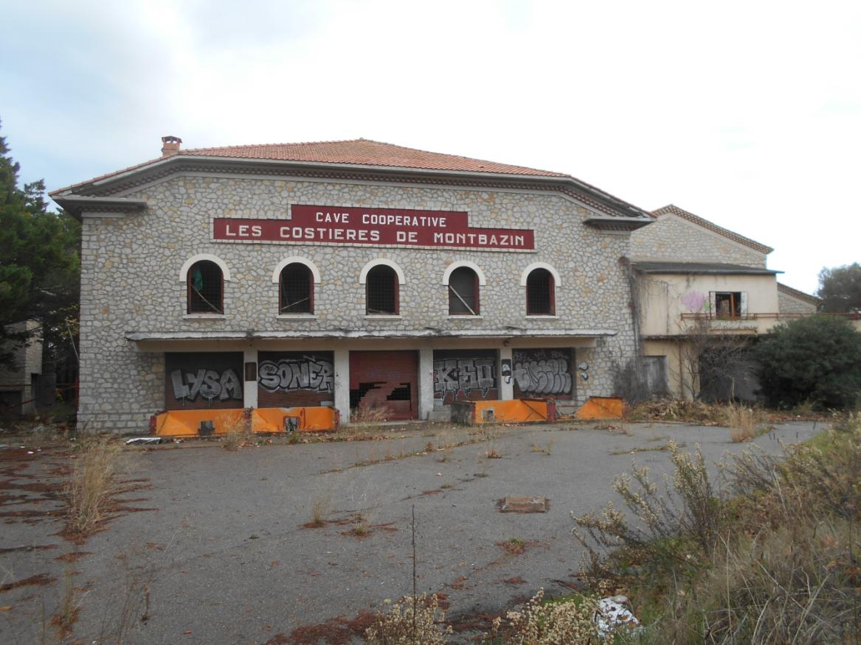
Quel avenir possible pour l’ancienne cave coopérative et son site ?

Slide 4
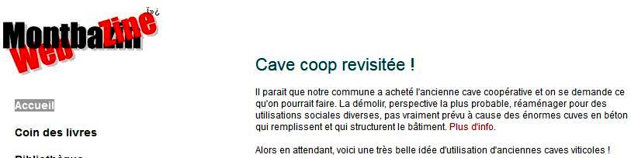

Quel avenir possible pour l’ancienne cave coopérative et son site ?

Slide 5
Historique
Coopérative fondée le 22 mars 1937
26 janvier 1939 : le coût de la construction de la cave s’élève à 860 838 francs (environ 380 000 euros actuels)
Agrandissement le 6 janvier 1940, puis en 1945, un bâtiment supplémentaire est accolé au premier en 1959.
Ref: www.memoiredemontbazin.fr

Slide 6
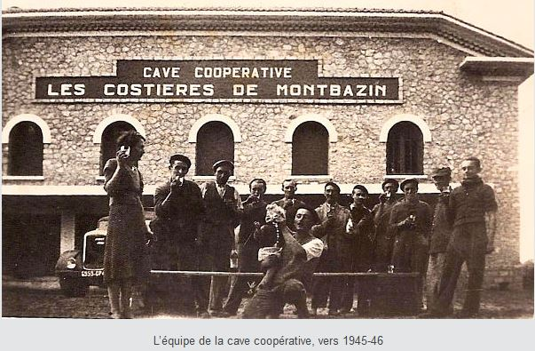
Historique
Ref: www.memoiredemontbazin.fr

Slide 7
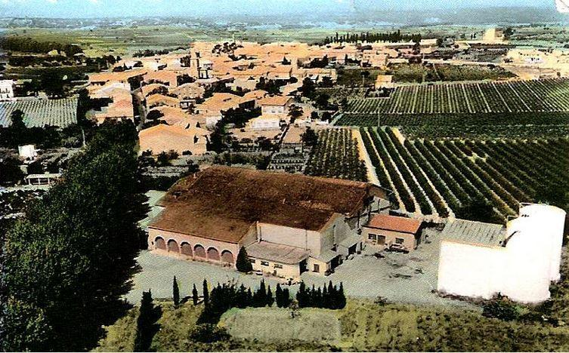
Historique
Ref: www.memoiredemontbazin.fr

Slide 8
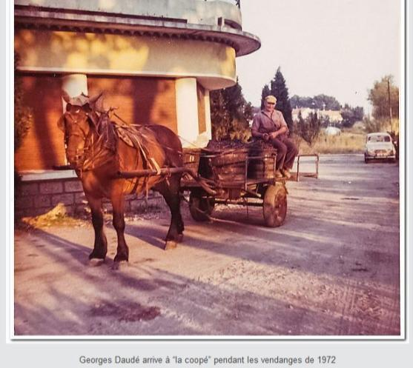
Historique
Ref: www.memoiredemontbazin.fr

Slide 9
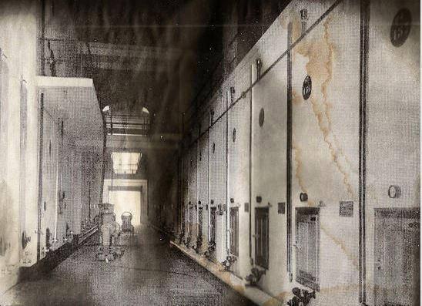
Historique
Ref: www.memoiredemontbazin.fr

Slide 10
Historique
2006 : création des Terroirs de la Voie Domitienne par fusion de 7 coopératives (Poussan - Gigean - Cournonsec - Fabrègues - Montbazin - Balaruc-St Bauzille de Putois).
2008 : abandon des locaux, suivi de pillage et d’incendies…
2018: Rachat par la municipalité de Montbazin pour la somme de ± 300 000 €
Ref: www.memoiredemontbazin.fr

Slide 11
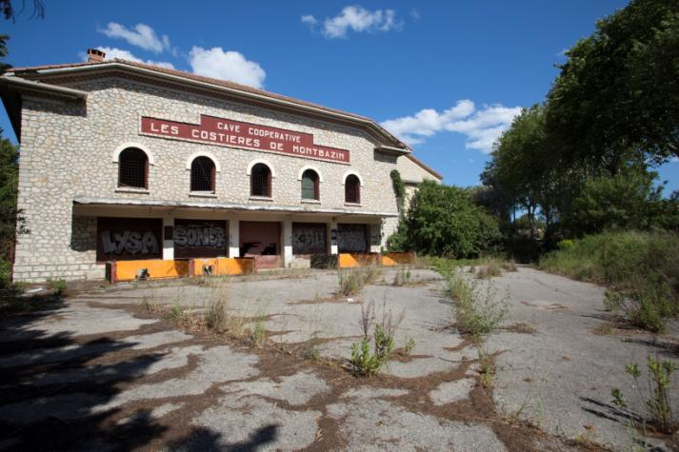
Etat des lieux

Slide 12
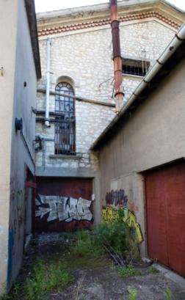
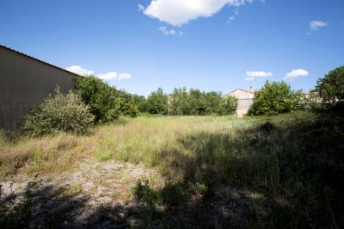
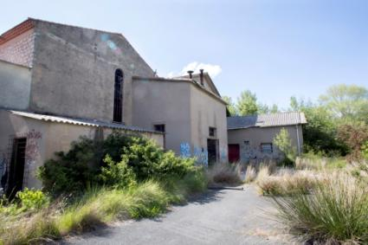
Etat des lieux

Slide 13
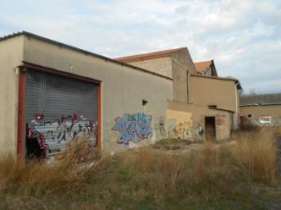
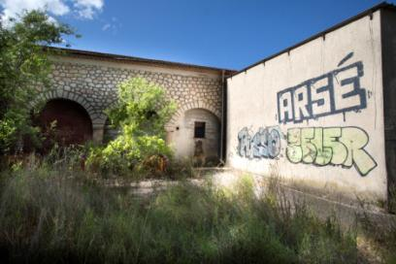
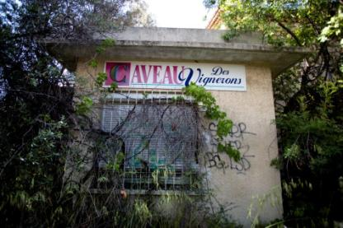
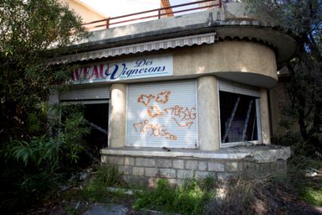
Etat des lieux

Slide 14
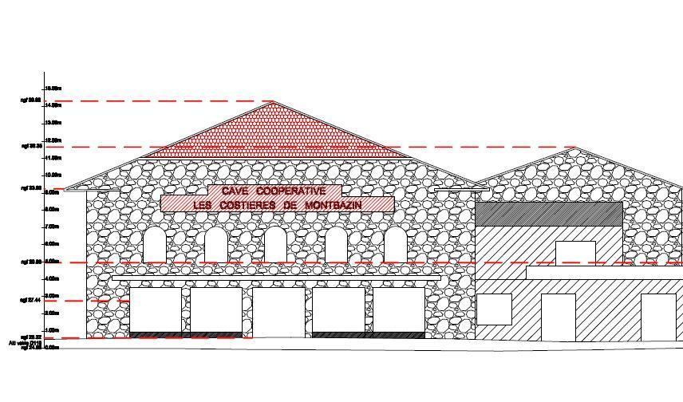

Slide 15
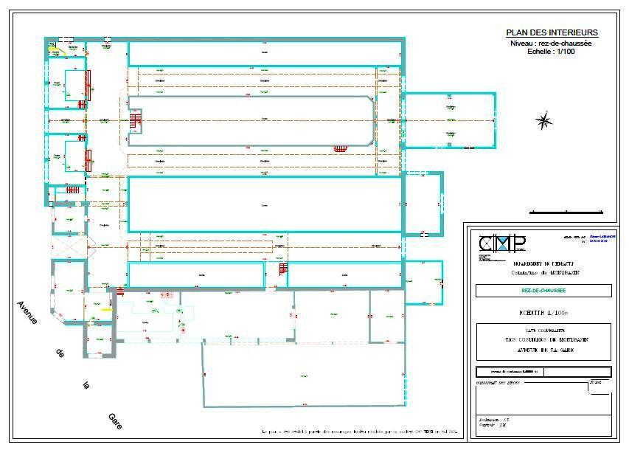

Slide 16
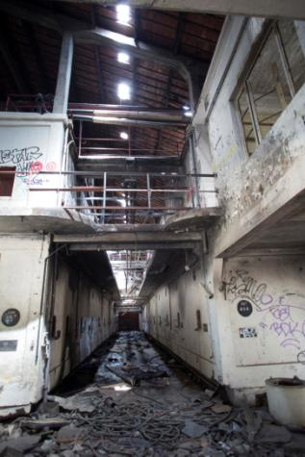
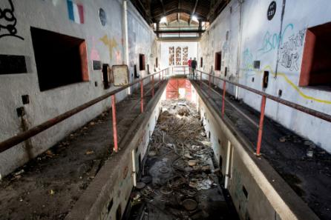
Etat des lieux
6 séries de cuves superposées réparties
de part et d’autre de 3 travées
(> 90 cuves au total)

Slide 17
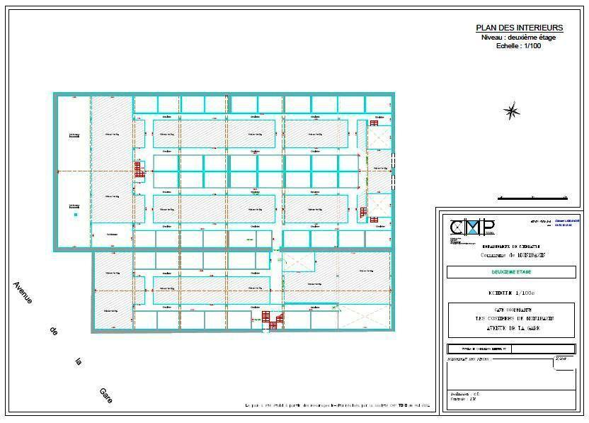
Le plan du 2nd étage montre les poutres bétons qui délimitent les cuves

Slide 18
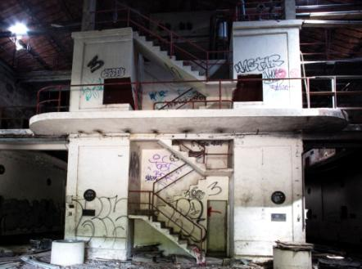
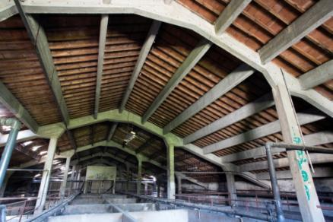
Etat des lieux
Une charpente béton globalement en bon état
Les cuves portent la structure du bâtiment

Slide 19
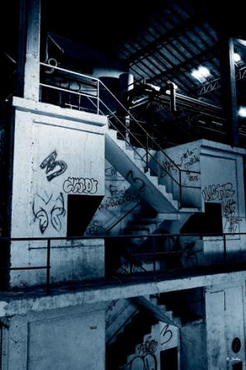
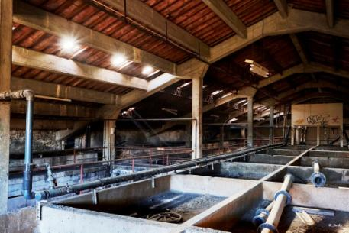
Etat des lieux

Slide 20
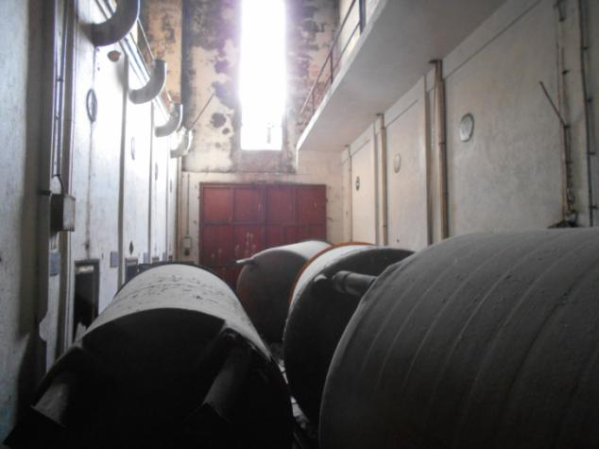
Etat des lieux

Slide 21
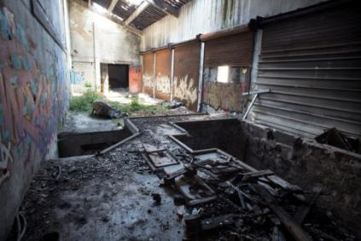
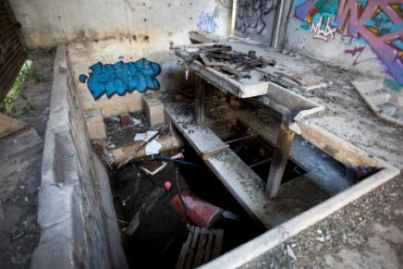
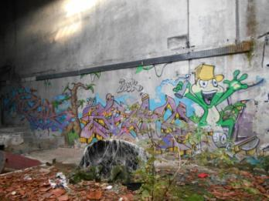
Etat des lieux
Mais tout n’est pas dans un état parfait…

Slide 22
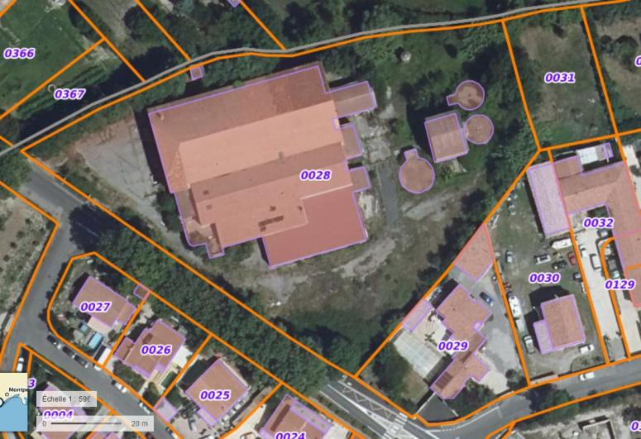
Contraintes du site
Avenue de la gare D 119

Slide 23
Contraintes du site
Sensibilité aux inondations
Gemapi (Gestion des milieux aquatiques et prévention des inondations)
PPRi (Plan de Prévention des Risques – inondation)
Notes:
La gestion des milieux aquatiques et la prévention des inondations (GEMAPI) est une compétence confiée aux intercommunalités (métropoles, communautés urbaines, communautés d’agglomération, communautés de communes) par les lois de décentralisation n° 2014-58 du 27 janvier 2014 et n° 2015-991 du 7 août 2015, depuis le 1er janvier 2018.

Slide 24
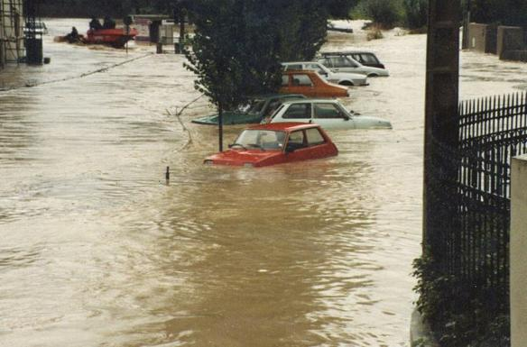
Contraintes du site
Sensibilité aux inondations
Notes:
Une photo supplementaire

Slide 25
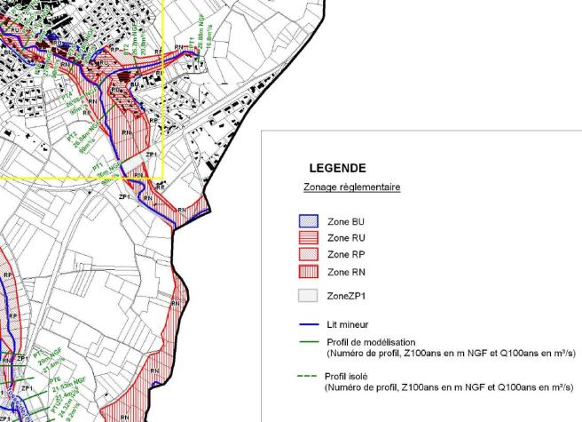
Contraintes du site

Slide 26
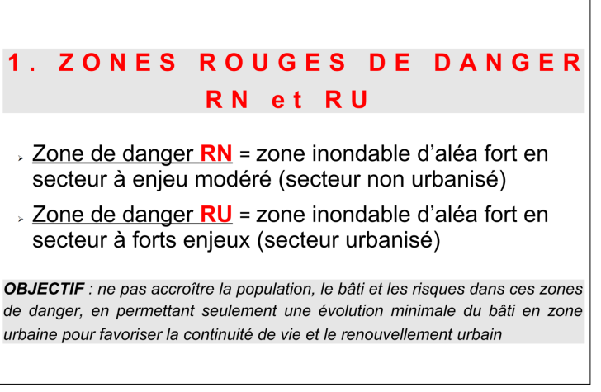
Contraintes du site

Slide 27
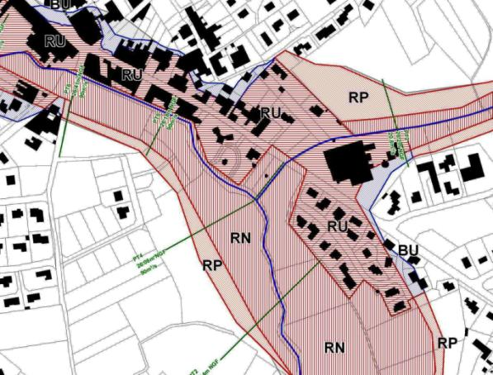
Contraintes du site
Notes:
la zone Bleue BU, secteur inondable soumis a un alea modéré ou les enjeux sont forts (zone urbaine).
la zone Rouge de précaution RP, secteur inondable soumis a un alea modéré ou les enjeux sont modérés (zone naturelle).

Slide 28
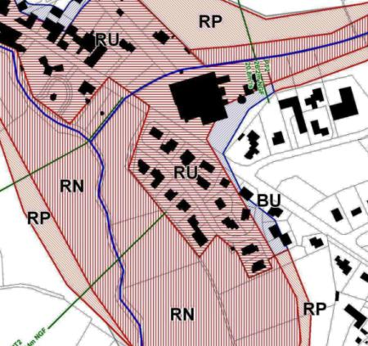
Contraintes du site
Notes:
la zone Bleue BU, secteur inondable soumis a un alea modéré ou les enjeux sont forts (zone urbaine).
la zone Rouge de précaution RP, secteur inondable soumis a un alea modéré ou les enjeux sont modérés (zone naturelle).

Slide 29
Contraintes du site
CR de la réunion avec la DDTM du 23/05/2019 : (Mme TONDON - Maire de MONTBAZIN ; M. LEGAY - Commune de MONTBAZIN; M. SEGUY - DDTM 34(service eau et risques)
Réunion organisée à l'initiative de la commune afin d'étudier la faisabilité d'une reconversion de l'ancienne cave coopérative, située en zone inondable.

Slide 30
Contraintes du site
Au regard du PPRI, les modifications de constructions existantes et/ou leur changement de destination sont autorisées sous certaines réserves ; en particulier, qu'en cas de changement de destination, ce changement n'augmente pas la vulnérabilité et améliore la sécurité des personnes.
Aussi, le projet peut être considéré comme s'inscrivant bien dans un changement de destination d'un bâtiment et que ce changement de destination n'augmente pas la vulnérabilité initiale du bâti (cave coopérative, comprenant un espace de vente et d'accueil du public).
=> Le principe de reconversion du bâtiment peut donc être envisagé au regard du PPRI (y compris dans le cadre d'un processus de démolition/reconstruction). Il conviendra de se référer au règlement du PPRI afin de respecter l'ensemble des prescriptions imposées pour définir correctement le projet et l'adapter au niveau de risques auquel il est exposé (zone rouge RU).

Slide 31
Contraintes du site
CR commune de Montbazin- DDTM 16/02/2021 (à l’initiative du nouveau Conseil municipal )
- Le PPRi est un document de prévention qui constitue une servitude d'utilité publique et qui est opposable - dérogation impossible
- Le terme "modification de construction" au sens du PPRi est précisé en préambule du document comme la « transformation de tout ou partie de la surface existante, sans augmentation d'emprise, sans création de planchers supplémentaires »
- Si des travaux sont engagés ils doivent permettre l'amélioration de la situation de départ au sens d'une réduction de la vulnérabilité

Slide 32
Contraintes du site
La DDTM rappelle que le service instructeur de l'EPCI compétent (Sète Agglopôle Méditerranée) doit être l'interlocuteur privilégié de la commune afin de s'assurer, en particulier :
- De se faire clarifier auprès du service instructeur la procédure d'urbanisme nécessaire pour une reprise d'activité après une période de 10-15 ans de non exploitation d'un site.
La DDTM s'interroge en particulier sur la reprise d'une activité qui pourrait alors, de fait, entraîner au sens du PPRi la création de surface de plancher et donc le respect des prescriptions associées listées dans le règlement de la zone rouge (notamment calage du plancher à PHE+30cm, soit ici 26,20+0,30=26,50m NGF).

Slide 33
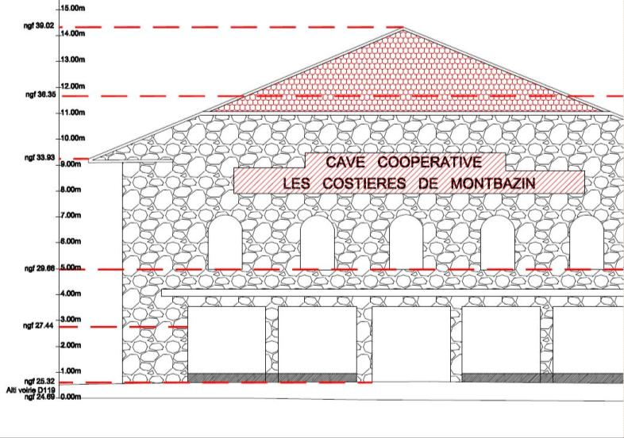
Contraintes du site
26,50 ngf

Slide 34
Contraintes du site
un appui externe dans le domaine architectural, juridique (analyse des risques et des possibilités), voire de l'ingénierie plus générale pourrait permettre d’aider à concrétiser ce projet complexe de part les contraintes du site, mais qui bénéficie pour autant de certains atouts (localisation, histoire patrimoniale de la friche, potentialité des projets pressentis, volonté forte et appui de la commune)
- appui possibles : service juridique de Sète Agglopôle Méditerranée - appui auprès de Hérault Ingénierie qui peut apporter une assistance technique ou juridique dans le montage du projet - les fonds friches (Fonds régional 2021 et Fonds du plan de relance-2022)==> actualisation 2024 ?
Notes:
PHE ??? Là apparemment on a pris 30 cm d eplus par rapport à 2019

Slide 35
Contraintes du site
Si démolition: coût env. 300k€ Pas possible que ce soit à la charge de la commune si pas de projet derrière
==> si réemploi immobilier, doit se conformer au PPRI (soit approx. 1,20 m plus haut que le niveau du parking actuel qui est à la côte NGF 25,32 m alors que la côte maximale des hautes eaux CHE est de 26,2 m légèrement en amont de la cave) donc remblai à prévoir

Slide 36

Foire aux projets
Exemple à Murviel
(pas les mêmes contraintes)

Slide 37
Foire aux projets
(liste non exhaustive)
Maintien d’une activité agricole ? (casserie d’amande, micro-brasserie, stockage de céréales anciennes, champignonnière,…)
Sport, ( mur d’escalade, …)
Démolition sauf façade(s) (créer un espace de plein air derrière (théâtre de verdure) ?
Installation de panneaux photovoltaïques (en autofinancement, en mise à disposition long terme,…)
…
Notes:
Ex. de proposition PV : - un loyer de 13500 € sur 20 ans. La municipalité s’engage en échange à remplacer la
toiture à ses frais et selon prescription pour qu’elle soit PV capable. L’opérateur installe la centrale et revend
l’énergie à EDF
- une soulte: l’opérateur remplace la toiture à ses frais pour qu’elle soit PV capable; l’opérateur installe la centrale et revend l’énergie à EDF. Si la rénovation n’excède pas 195 000€, l’opérateur versera une soulte ou loyer sur 20 ans

Slide 38
Et après ?
Informations complémentaires à acquérir ?
Groupe d’information citoyen ?
Qui ? Quand ? Comment ?

Slide 39
Relevé de conclusion de la réunion du 8 juin
- une cinquantaine de personnes étaient présentes
- les discussions ont essentiellement porté sur la manière de procéder pour la suite, néanmoins des propositions non listées ci-dessus ont été brièvement évoquées
- une clause de revoyure a été actée à une date non encore fixée, pour explorer de manière aussi libre que possible l’ensemble des projets satisfaisant aux contraintes
- ce nouveau RDV pourrait prendre la forme d’un Groupe d’Information Citoyen
- les modalités de convocation et son périmètre restent à définir
- outre les membres de la municipalité présents ce jour, 7 personnes ont manifesté leur intérêt pour y participer
- cette participation doit être active avec implication dans la recherche d’informations de faisabilité sur les projets mis en avant
- toutes les informations disponibles sur l’état des lieux et les contraintes seront mises en accès libre sur le site de la mairie

